Slide 1


Pomen poznavanja dejanskega stanja hidravličnega olja
kot osnova za strateška odločanja
Darko Lovrec, Vito Tič
Univerza v Mariboru, Fakulteta za strojništvo, Maribor
Laboratorij za Oljno Hidravliko
Vsebina:
Uvod – spreminjanje tekočine skozi čas
Mehanizmi degradacije in vplivni faktorji
Postopki pospešenega staranja olja
Testiranje vzdržljivosti turbinskih olj
Izbira olja na podlagi testov
Sklep – Ostale možnosti uporabe metode

Slide 2
Uvod in osnovni cilji
prepoznati osnovne lastnosti fizikalno-kemične
lastnosti treh različnih hidravličnih, turbinskih olj
TO1, TO2, TO3,
podajanje ocene trenutnega stanja turbinskega olja,
določanje preostale uporabne dobe turbinskega olja,
primerjati “vzdržljivost” različnih turbinskih olj.
vzdrževalni cikel 
zanesljivost 
zastoji proizvodnje 
odpoved stroja 
stroški odvoza 
stroški skladiščenja 
poraba olja 
odzivni čas 

Slide 3
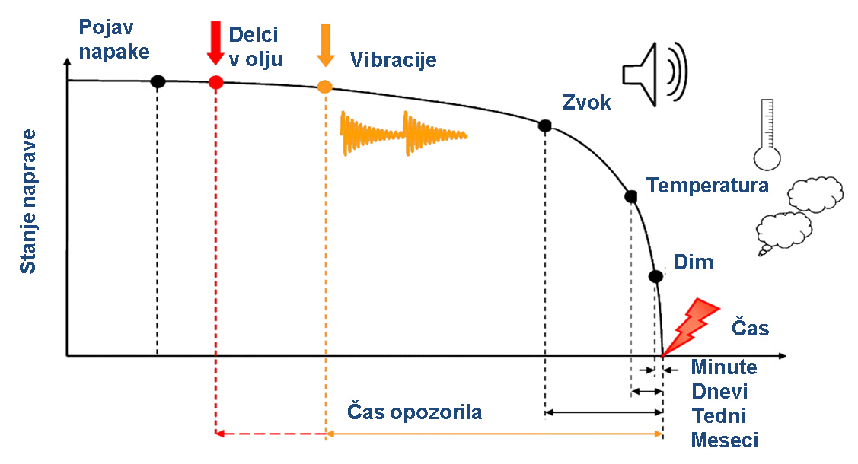
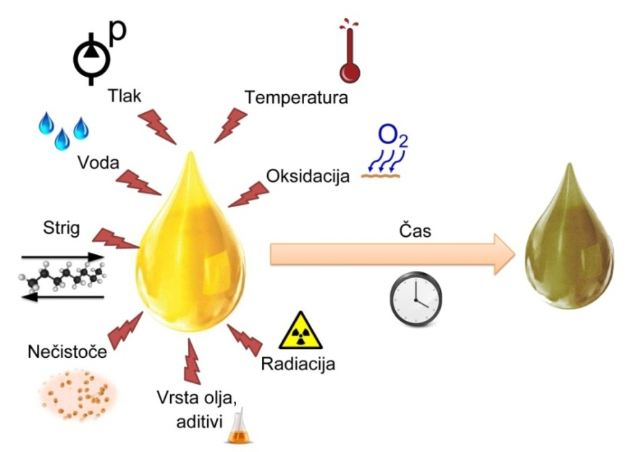
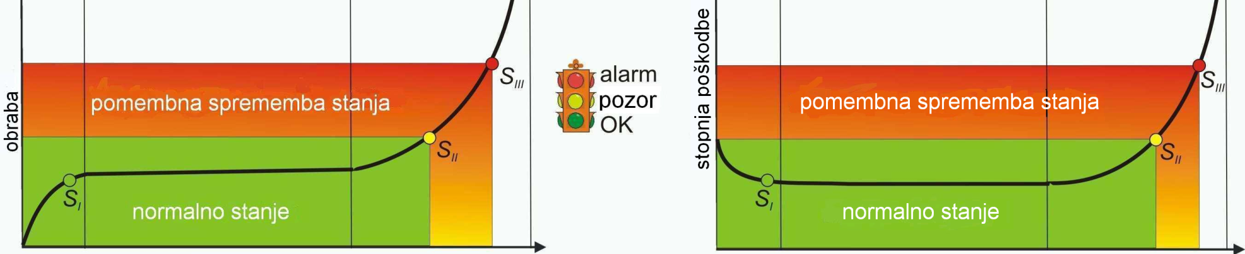
Spremljanje stanja hidravličnih olj

Slide 4
Mehanizmi sprememb fizikalno-kemičnih lastnosti turbinskih olj
Pospeševalci staranja olja
+ kovine:
Fe, Cu, ..
Katalitični učinek na oksidacijo olja:

Slide 5
Test sprememb fizikalno-kemičnih lastnosti turbinskih olj
Testi z mehanskim obremenjevanjem:
Vickers, Denison, Sundstrand, FZG, Komatsu, …
neprekinjeno delovanje, visok in/ali spreminjajoč se tlak, povišana temperatura (cca 90 ºC), dodajanje vode, … (blizu realnim razmeram, dolgotrajni, dragi, hrupni, … bolj primerni za komponente kot za olja,)
Testi s termičnim obremenjevanjem:
TOST, RPVOT, PDSC, UOT, …
povišana temperatura (95+ ºC: 95, 135, 150, 155, 180), vpihovanje zraka ali O₂, prisotnost katalizatorjev, …
(sicer relativno hitri testi, a žal male količine vzorca: 50 do 300 mL)

Slide 6
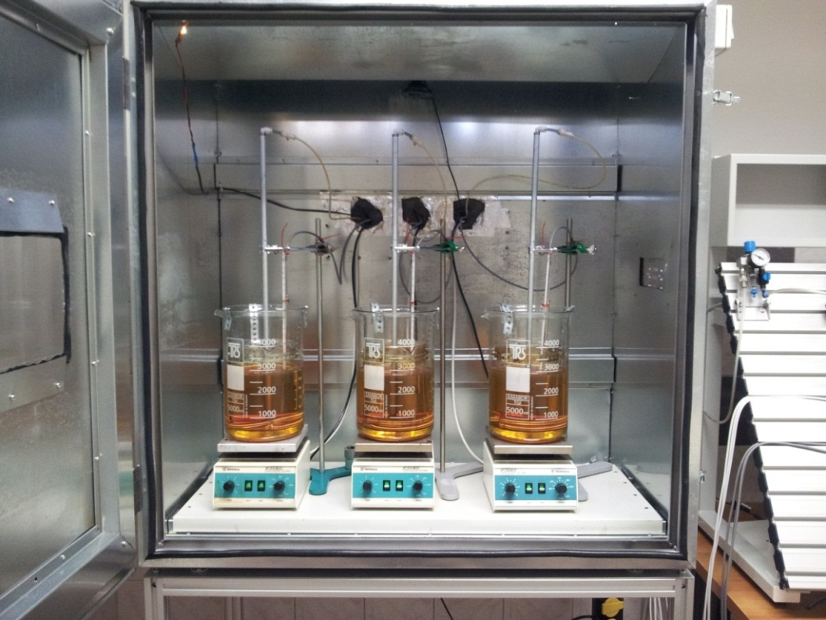
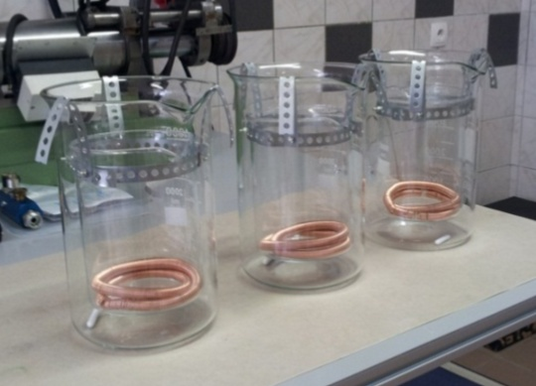
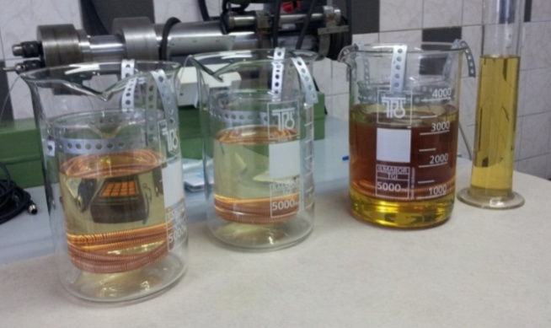
Test sprememb fizikalno-kemičnih lastnosti turbinskih olj
LaOH termični test
Priprava vzorca 1,5 L (levo)
in testna komora (zgoraj)
T= 160 ± 0,1 ºC, Cu kot katalizator (Cu e-žica 15 m, # 1,5 mm²),
vpihovanje zraka 3 ±0,1 L/min, trajanje testa do cca 7 dni ...
>: hitrost testa, velikost vzorca, vzporedno testiranje (+),.. varnost, stalen nadzor in video nadzor, neprijeten vonj, … (-)

Slide 7
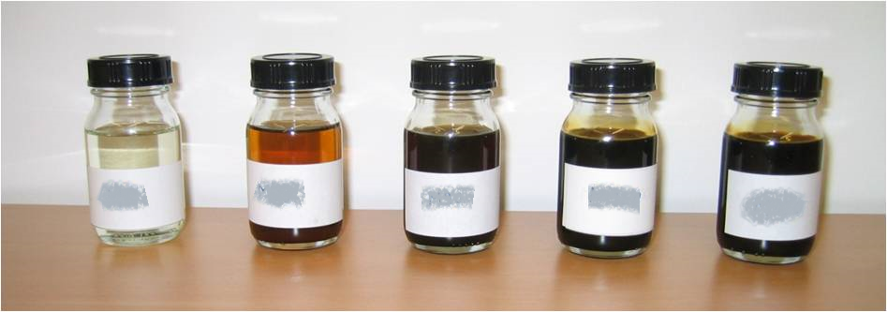
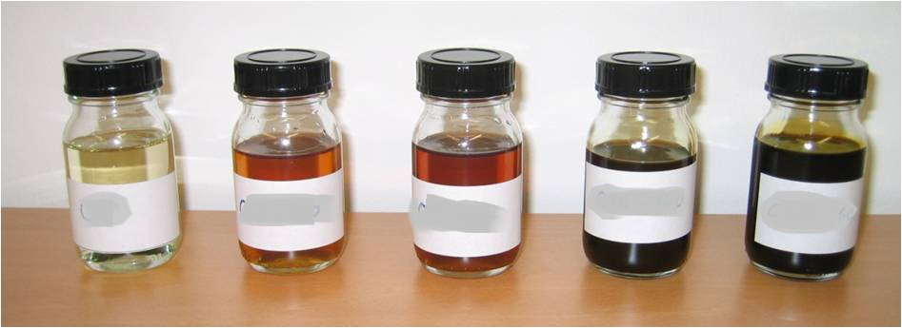
Test sprememb fizikalno-kemičnih lastnosti turbinskih olj
Vzorci po določenih urah testiranja pri temperaturi testiranja 160 ºC
zgoraj: TO1; spodaj: TO2;

Slide 8
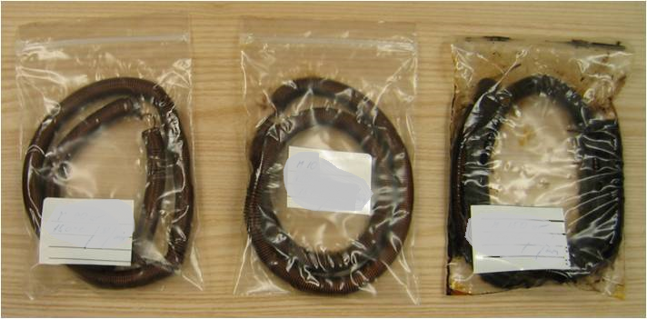
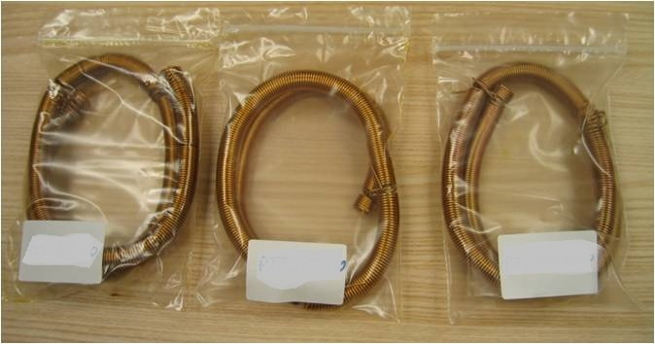
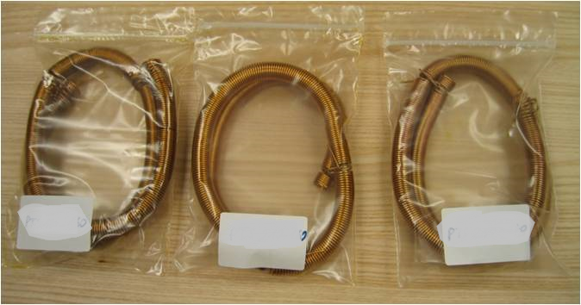
Test sprememb fizikalno-kemičnih lastnosti turbinskih olj
Tvorba netopnih lakastih produktov na bakreni žici:
TO1 – zgoraj levo
TO2 – spodaj levo
TO3 – zgoraj desno

Slide 9
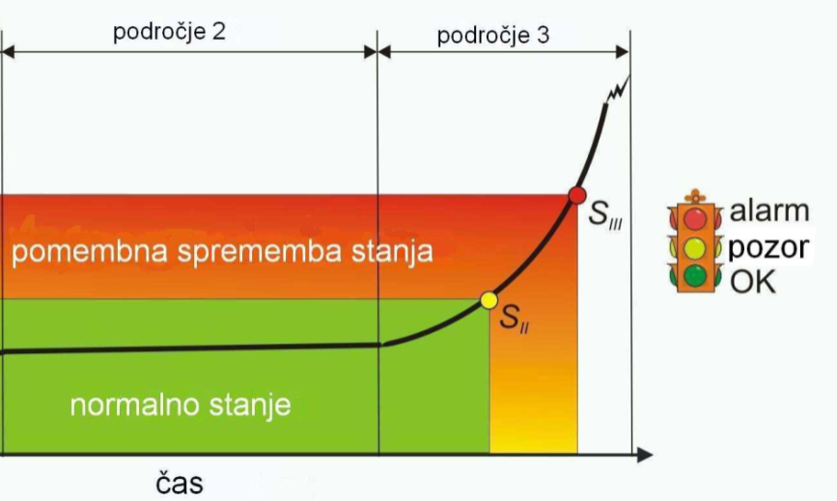
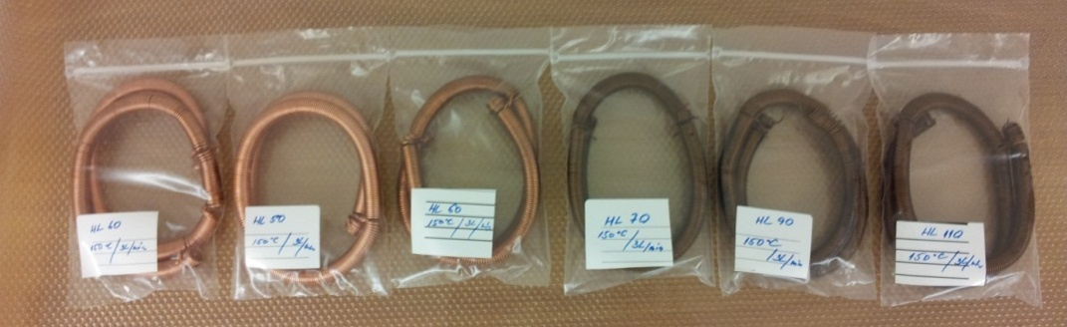
Določanje uporabne dobe olja za TO1, TO2 in TO3
Na osnovi priporočenih mejnih vrednosti
Na osnovi “preloma” krivulje, mesta kjer se prične stanje olja
pospešeno slabšati
Na osnovi tvorbe netopnih lakastih produktov
Uporabna doba je določena
na podlagi rezultatov občutnih
sprememb posameznih
lastnosti
Rumeno predstavlja -20 %.

Slide 10
Rezultati lab-analiz termičnih testov
viskoznost
TO1
TO3
TO2
Spreminjanje viskoznosti pri procesu termičnega staranja

Slide 11
Rezultati lab-analiz termičnih testov
indeks viskoznosti
TO1
TO3
TO2
Spreminjanje VI pri procesu termičnega staranja

Slide 12
Rezultati lab-analiz termičnih testov
nevtralizacijsko število
TO1
TO3
TO2
Spreminjanje NŠ pri procesu termičnega staranja

Slide 13
Rezultati lab-analiz termičnih testov
FT-IR oksidacija
TO1
TO3
TO2
Spreminjanje FT-IR pri procesu termičnega staranja

Slide 14
Rezultati OCM-analiz termičnih testov
dielektrična konstanta DK
TO1
TO3
TO2
Spreminjanje DK pri procesu termičnega staranja

Slide 15
Rezultati lab-analiz termičnih testov – neposredna primerjava
TO1
TO2
TO3

Slide 16
Rezultati
Dejstva in sklep:
Vsako vrsto turbinskega olja je priporočljivo (=nujno) pred vgradnjo v sistem testirati in ugotoviti njegov vzorec spreminjanja fiz-kem in OCM veličin!
To je še posebej smiselno v primeru velikih količin.
Odločitev o izbiri tako temelji na rezultatih testov!
Postopek glede testiranja olja:
- opraviti analizo svežega olja,
- vzorec olja testirati po termičnem postopku,
- izvesti meritve fiz-kem in OCM lastnosti testiranih vzorcev,
- na podlagi priporočil in rezultatov testa podati meje
degradacije olja …. in se odločiti.

Slide 17
Zahvaljujem se vam za pozornost!
Kontakt za nadaljnja vprašanja:
darko.lovrec@um.si

